Slide 1
教育入学“一件事”在线申报
操作指南

Slide 2
手机端

Slide 3
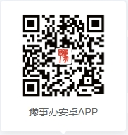
一、豫事办APP
仅支持安卓平台。
下载方式一：已上线各大手机应用商店，可直接在手机应用商店中搜索、下载、安装；
下载方式二：使用手机浏览器扫描以下二维码。
二、支付宝小程序
支持安卓、苹果平台。
打开支付宝，搜索“豫事办”，即可进入小程序。
三、微信小程序
暂未上线，敬请期待。

Slide 4
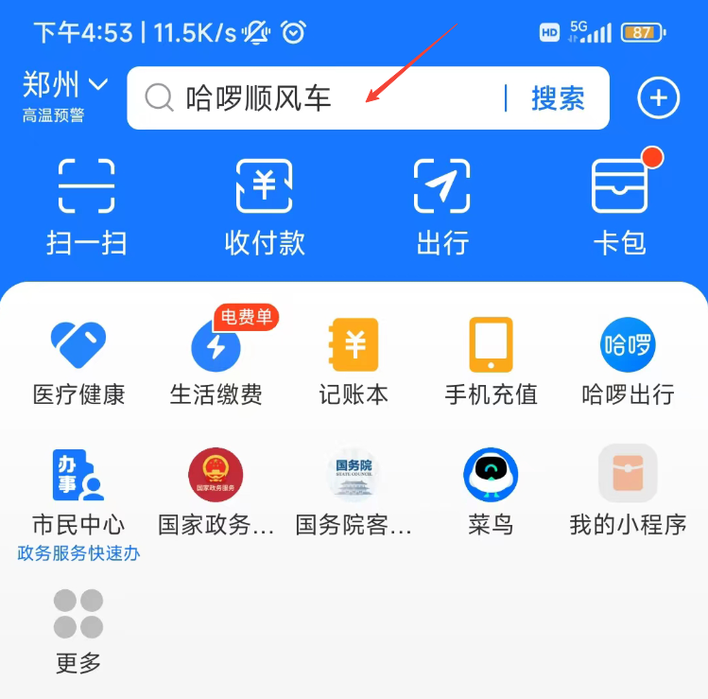
“豫事办APP”与“支付宝小程序”操作界面相同，这里以支付宝小程序为例进行介绍。
一、打开支付宝；
二、点击搜索框。

Slide 5
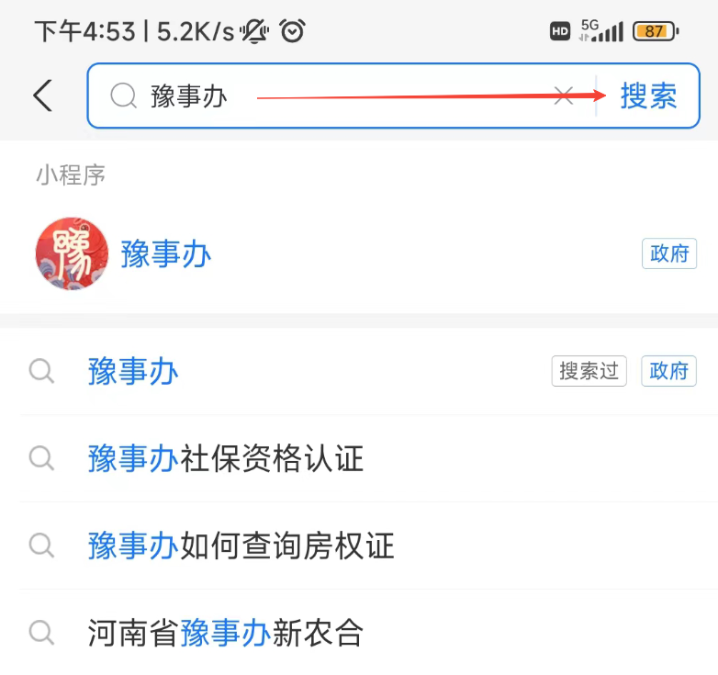
“豫事办APP”与“支付宝小程序”操作界面相同，这里以支付宝小程序为例进行介绍。
一、在搜索框中输入“豫事办”；
二、点击“搜索”按钮。

Slide 6
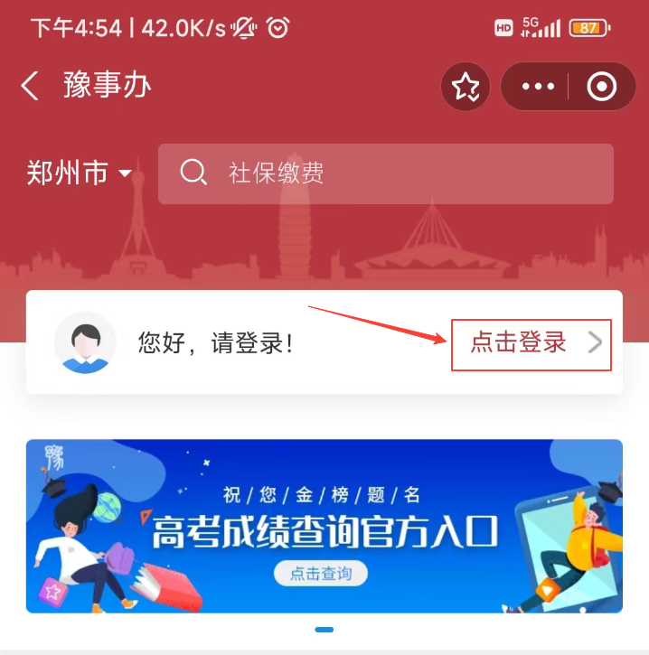
“豫事办APP”与“支付宝小程序”操作界面相同，这里以支付宝小程序为例进行介绍。
一、打开的小程序界面如右图；
二、点击“点击登录”按钮；
三、完成授权，进行登录。

Slide 7
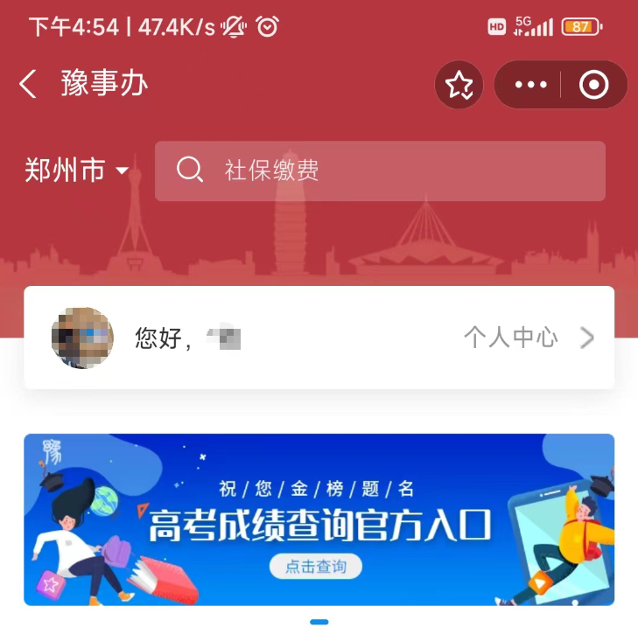
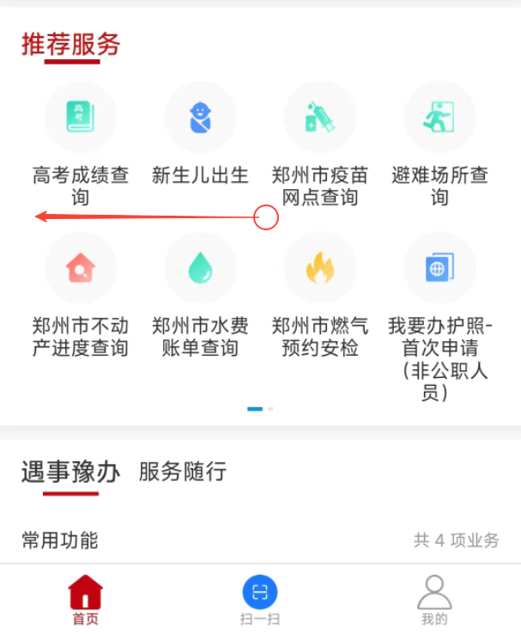
“豫事办APP”与“支付宝小程序”操作界面相同，这里以支付宝小程序为例进行介绍。
一、登录完成后如下图；
二、在“推荐服务”下方中间位置，向左滑动；

Slide 8
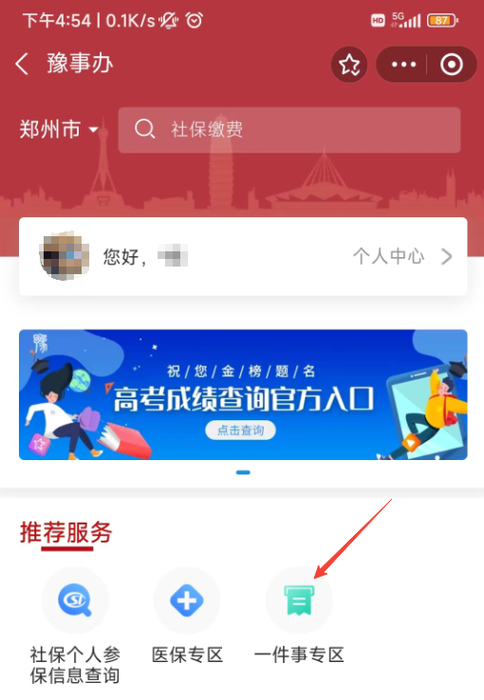
“豫事办APP”与“支付宝小程序”操作界面相同，这里以支付宝小程序为例进行介绍。
一、点击“一件事专区”。

Slide 9
“豫事办APP”与“支付宝小程序”操作界面相同，这里以支付宝小程序为例进行介绍。
一、点击“个人一件事”；
二、点击“教育入学”。

Slide 10
“豫事办APP”与“支付宝小程序”操作界面相同，这里以支付宝小程序为例进行介绍。
一、查看办事指南
二、点击“立即办理”按钮

Slide 11
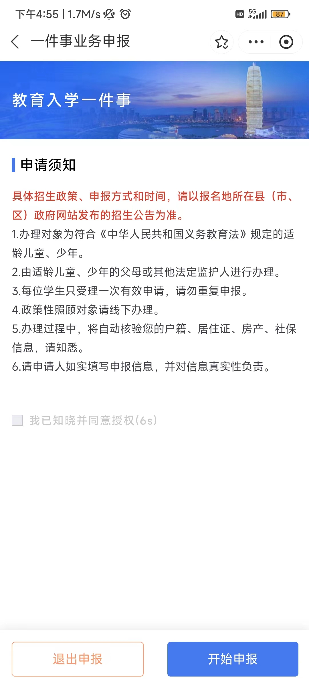
“豫事办APP”与“支付宝小程序”操作界面相同，这里以支付宝小程序为例进行介绍。
一、选择区划；
二、进入申请须知页面，仔细阅读后，选择“我已知晓并同意授权”；
三、点击“开始申报”按钮。

Slide 12
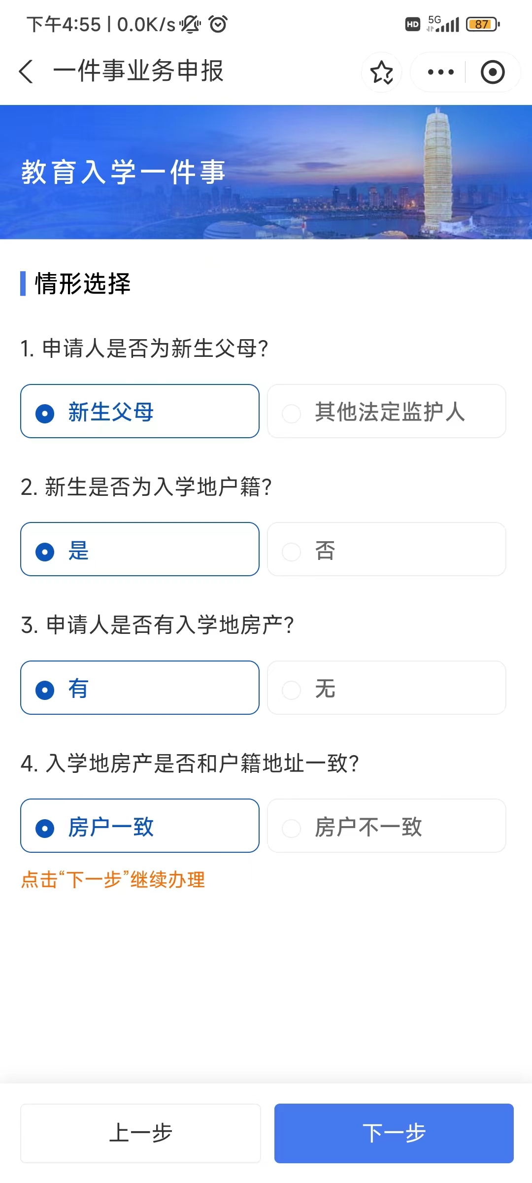
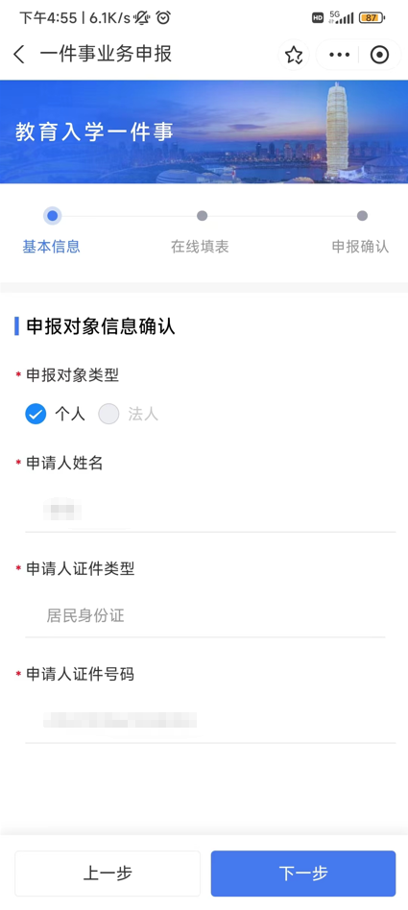
“豫事办APP”与“支付宝小程序”操作界面相同，这里以支付宝小程序为例进行介绍。
一、根据实际情况选择办理情形；
二、确认申请人账号信息；

Slide 13
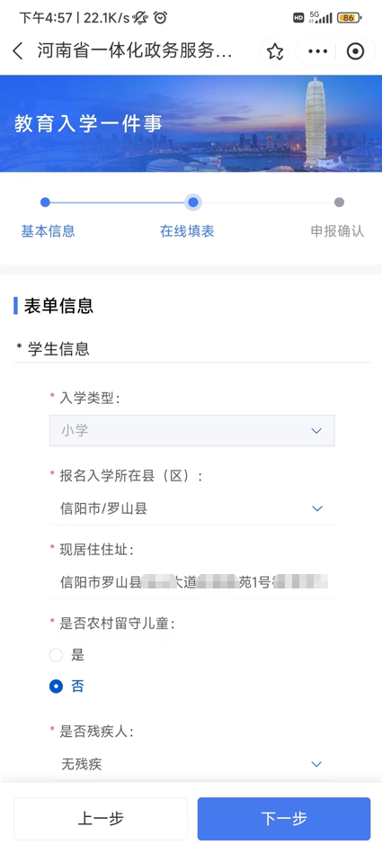
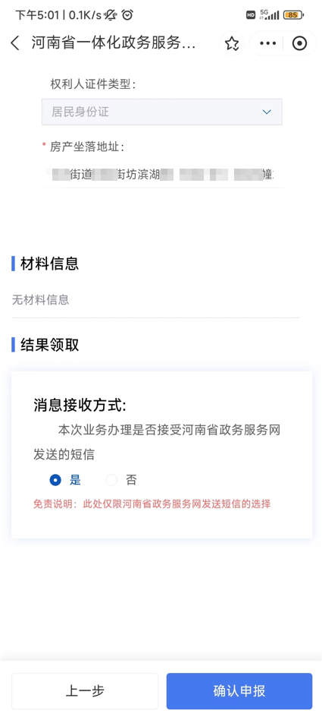
“豫事办APP”与“支付宝小程序”操作界面相同，这里以支付宝小程序为例进行介绍。
一、填写报名信息，点击“下一步”；
二、确认信息无误，选择是否接收短信提醒；点击“确认申报”；

Slide 14
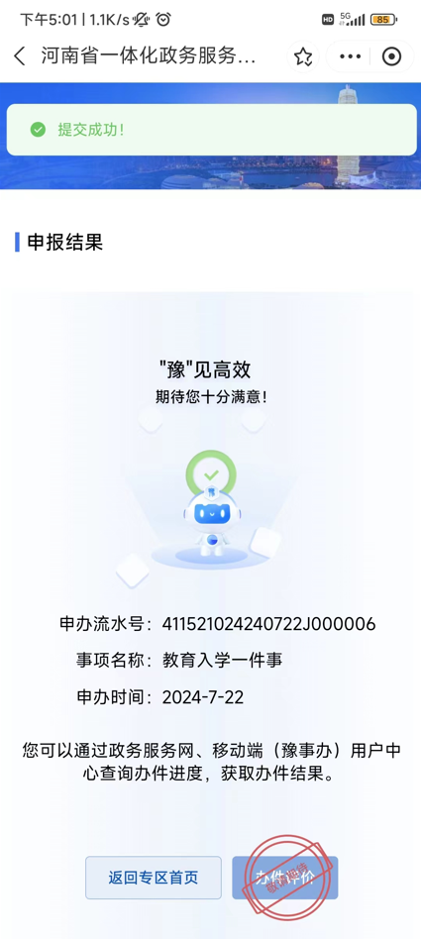
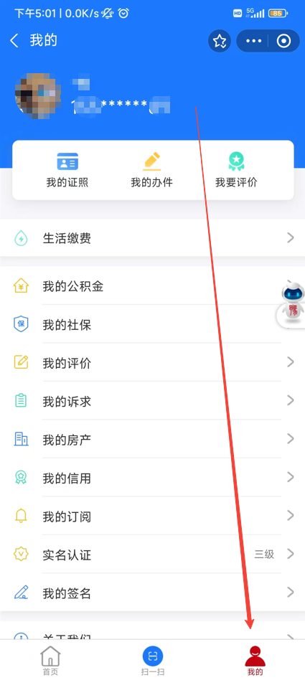
“豫事办APP”与“支付宝小程序”操作界面相同，这里以支付宝小程序为例进行介绍。
一、申报完成；
二、返回小程序首页，点击“我的”“我的办件”；

Slide 15
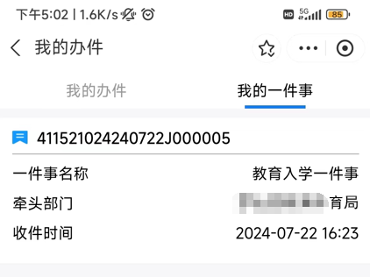
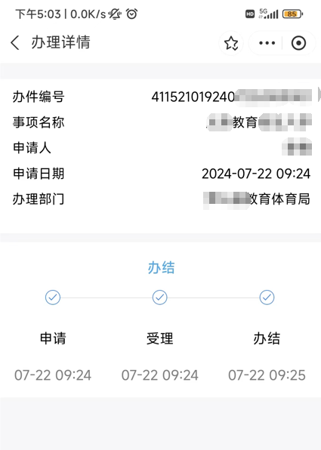
“豫事办APP”与“支付宝小程序”操作界面相同，这里以支付宝小程序为例进行介绍。
一、查看办件列表；
二、查看办理详情；

Slide 16
电脑端

Slide 17
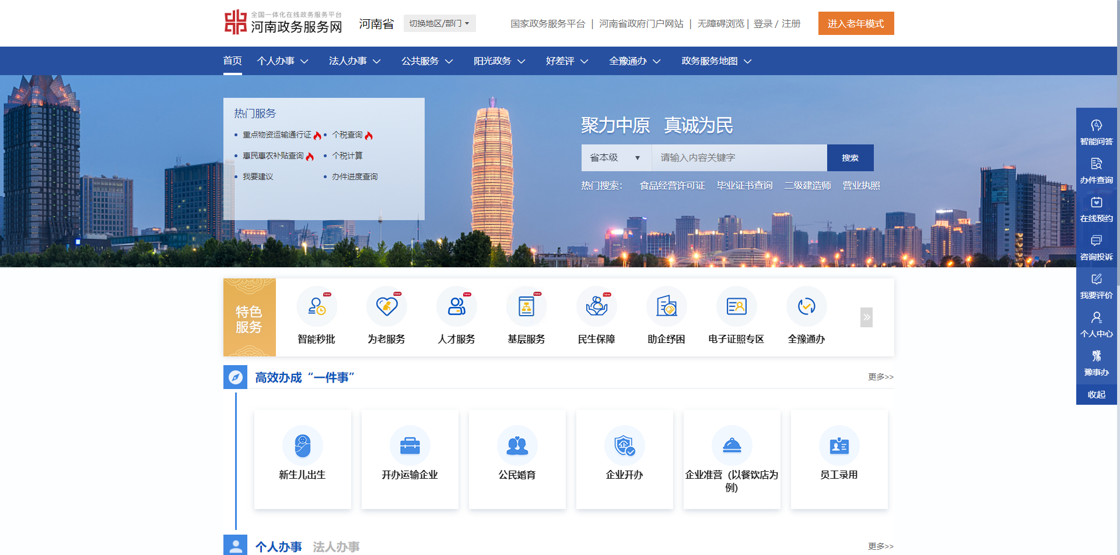
进入河南政务服务网，https://www.hnzwfw.gov.cn/

Slide 18
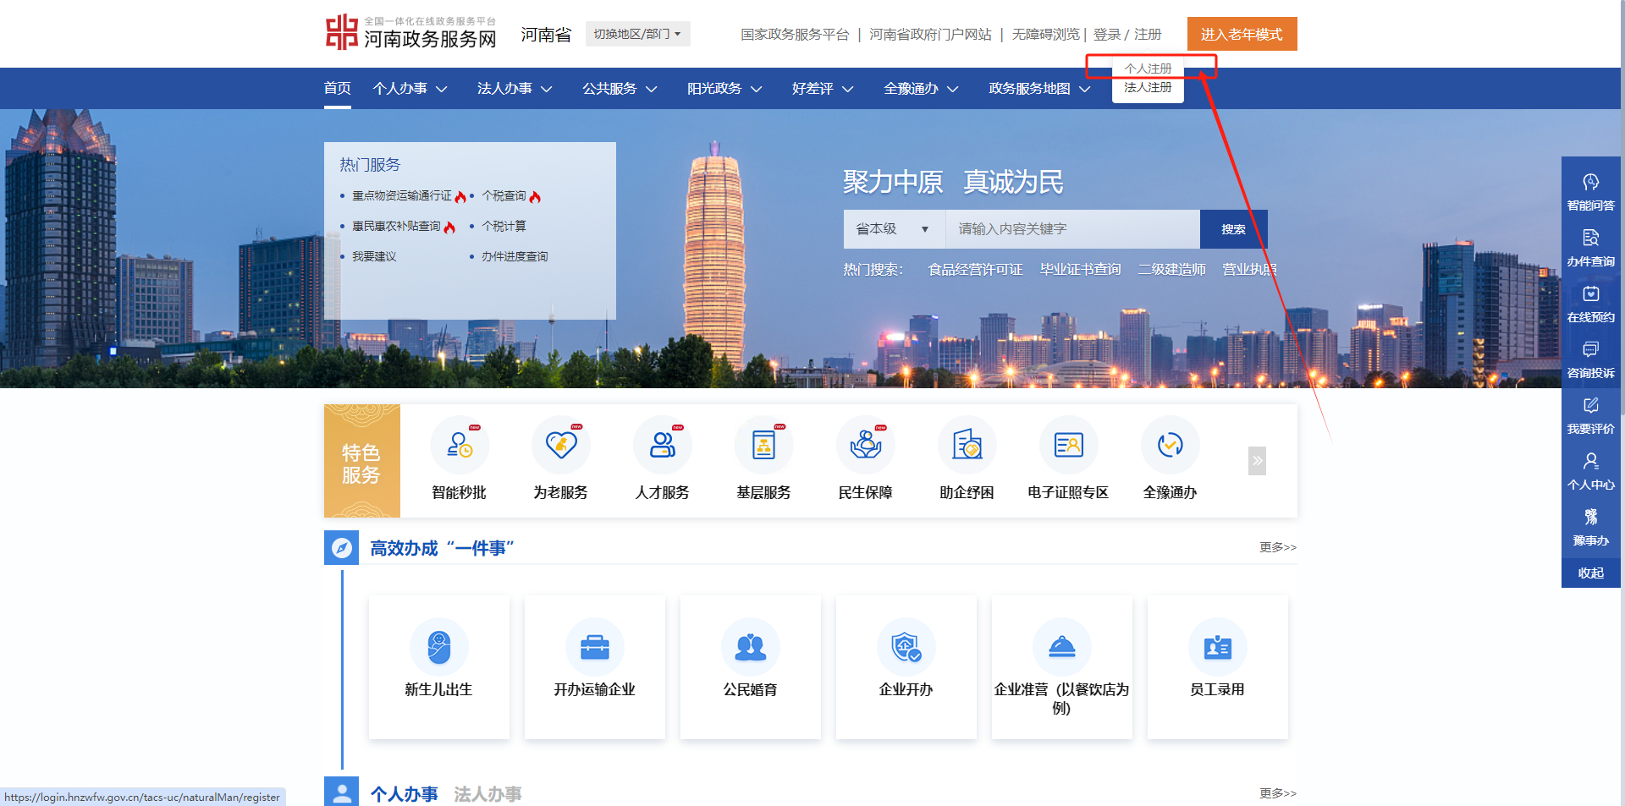
1、未拥有账号的，先进行注册。
2、鼠标移动到页面右上角“注册”处，在下拉菜单中选择“个人注册”。

Slide 19
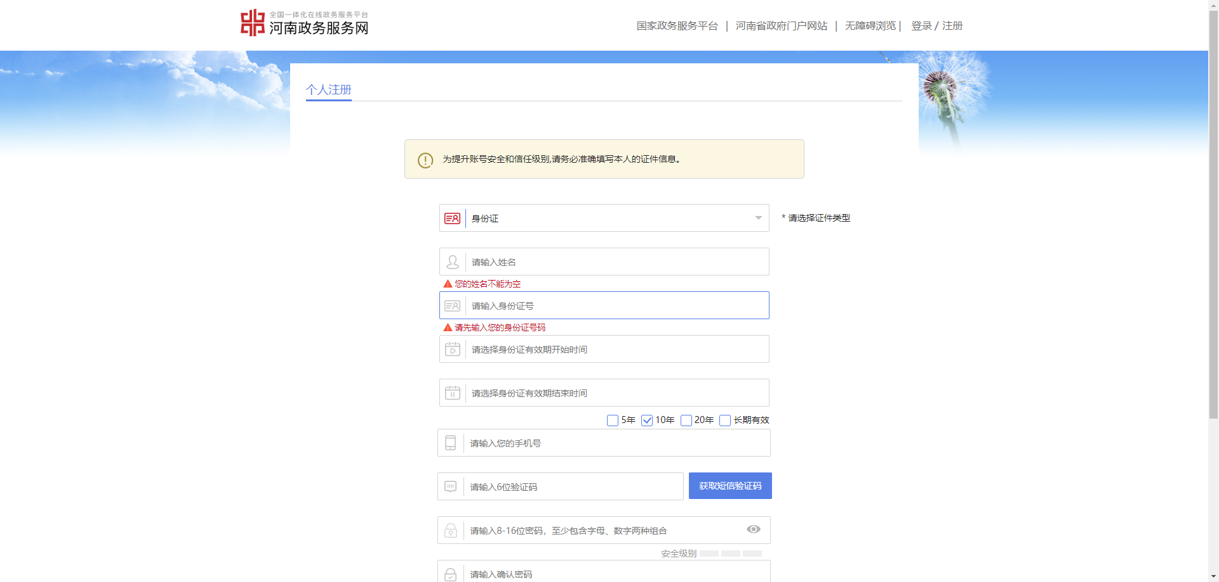
输入注册信息，通过手机验证，勾选“我已阅读并同意 《河南省政务服务个人注册协议》”
点击“注册”按钮，在手机上打开“豫事办APP”扫描网页二维码，扫脸认证，完成账号注册。

Slide 20
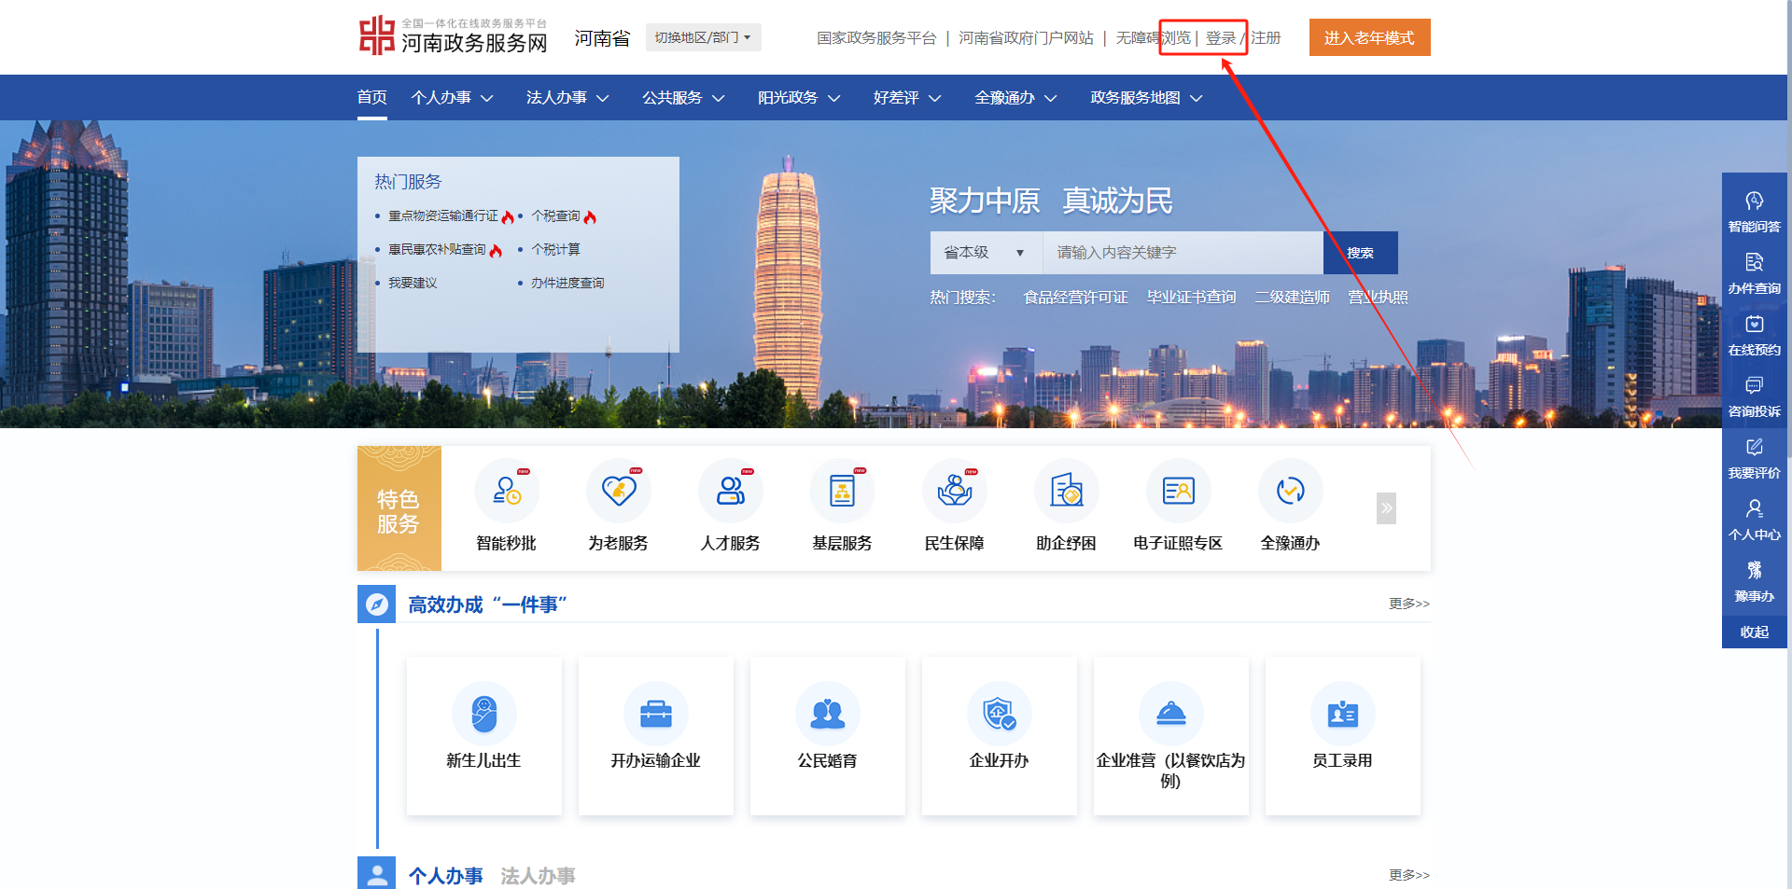
返回河南政务服务网首页，点击右上角“登录”。

Slide 21
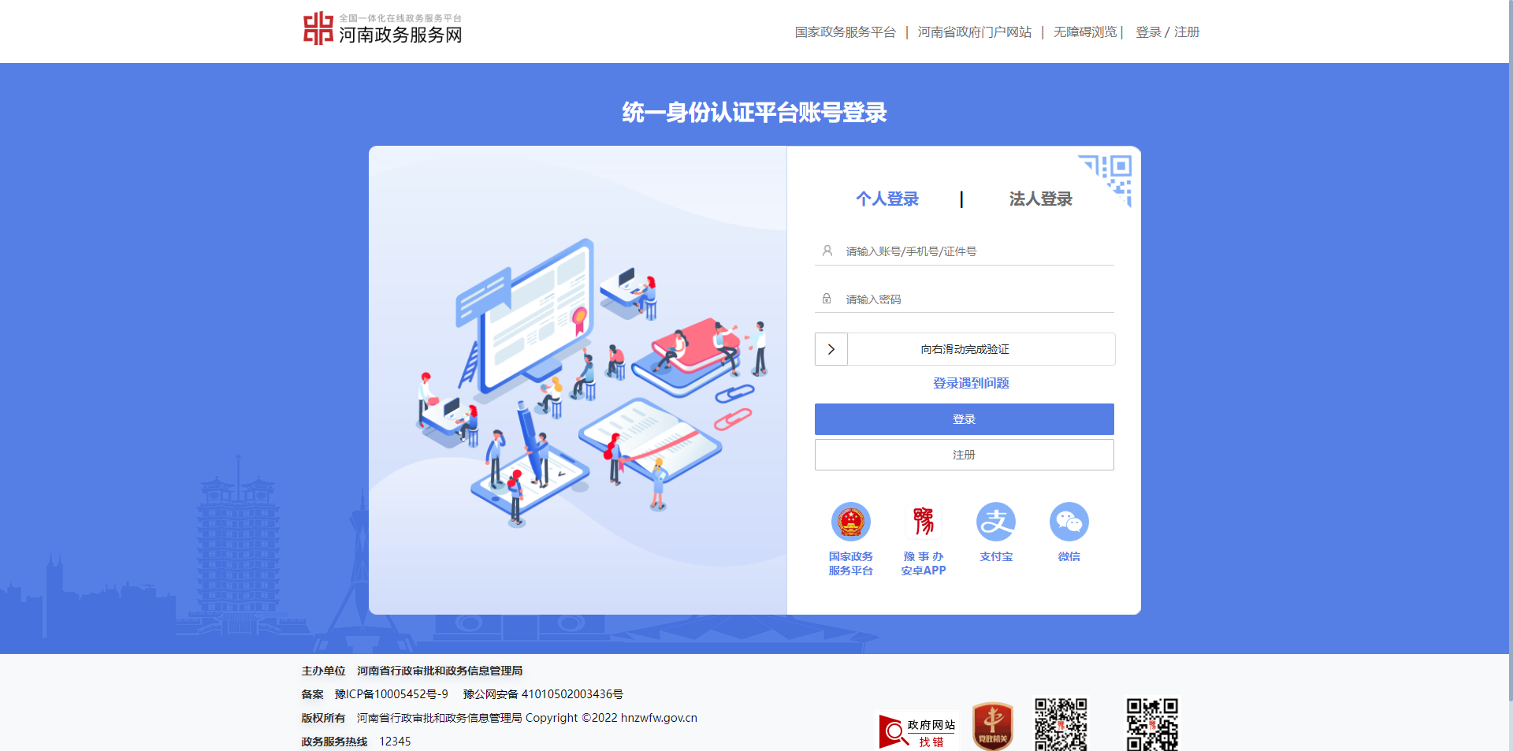
1、选择“个人登录”，输入“用户名”“密码”；
2、完成验证，点击“登录”按钮；
同时支持其他三种登录方式，“豫事办APP”、“支付宝”、“微信”。

Slide 22

在高效办成“一件事”右侧，点击“更多>>”

Slide 23
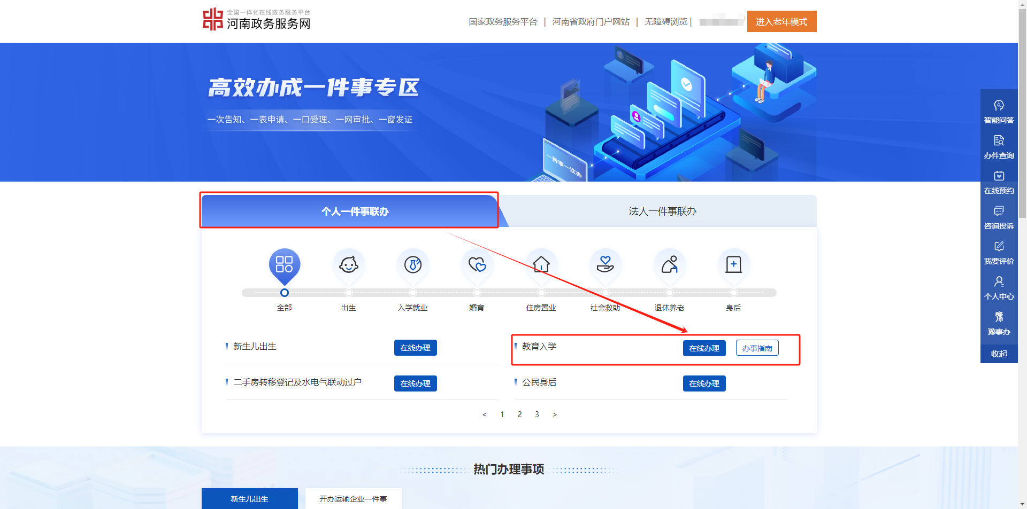
选择“个人一件事联办 - 在线办理”。

Slide 24
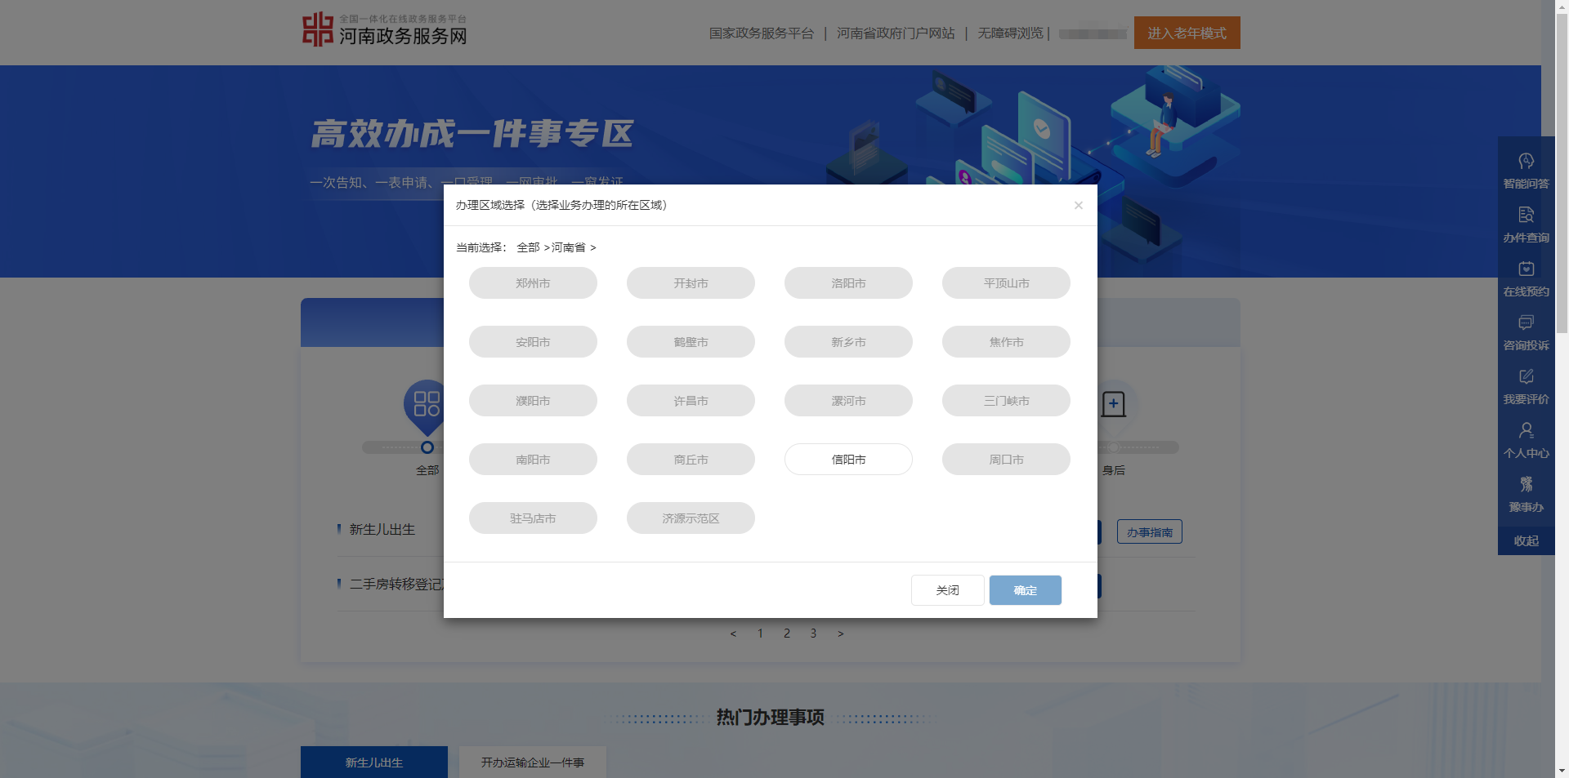
选择办理区域，点击“确定”按钮，进入申报页面。

Slide 25
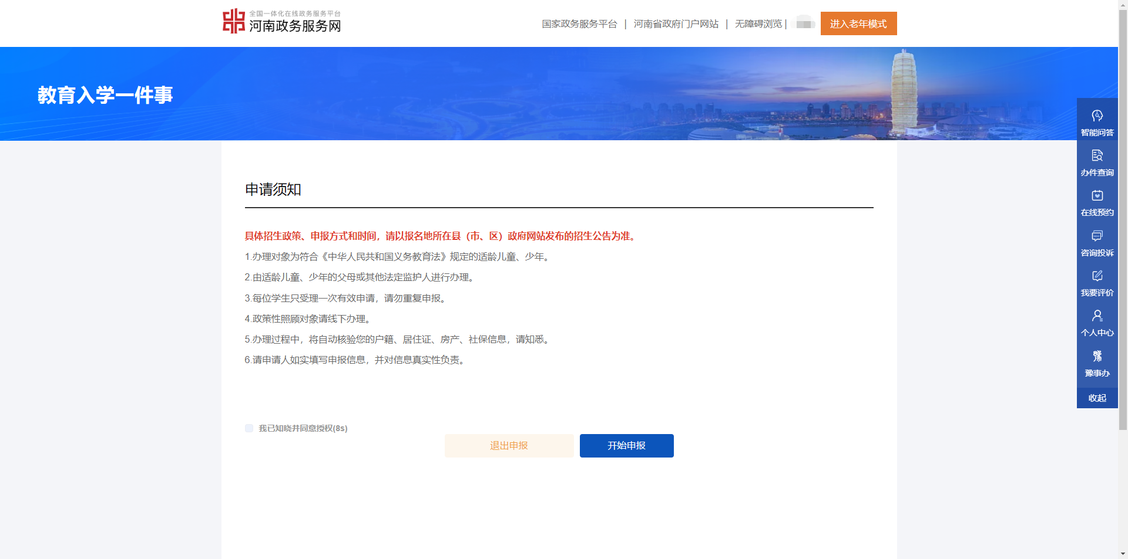
认真阅读“申请须知”后，选中“我已知晓并同意授权”，点击“开始申报”按钮。

Slide 26
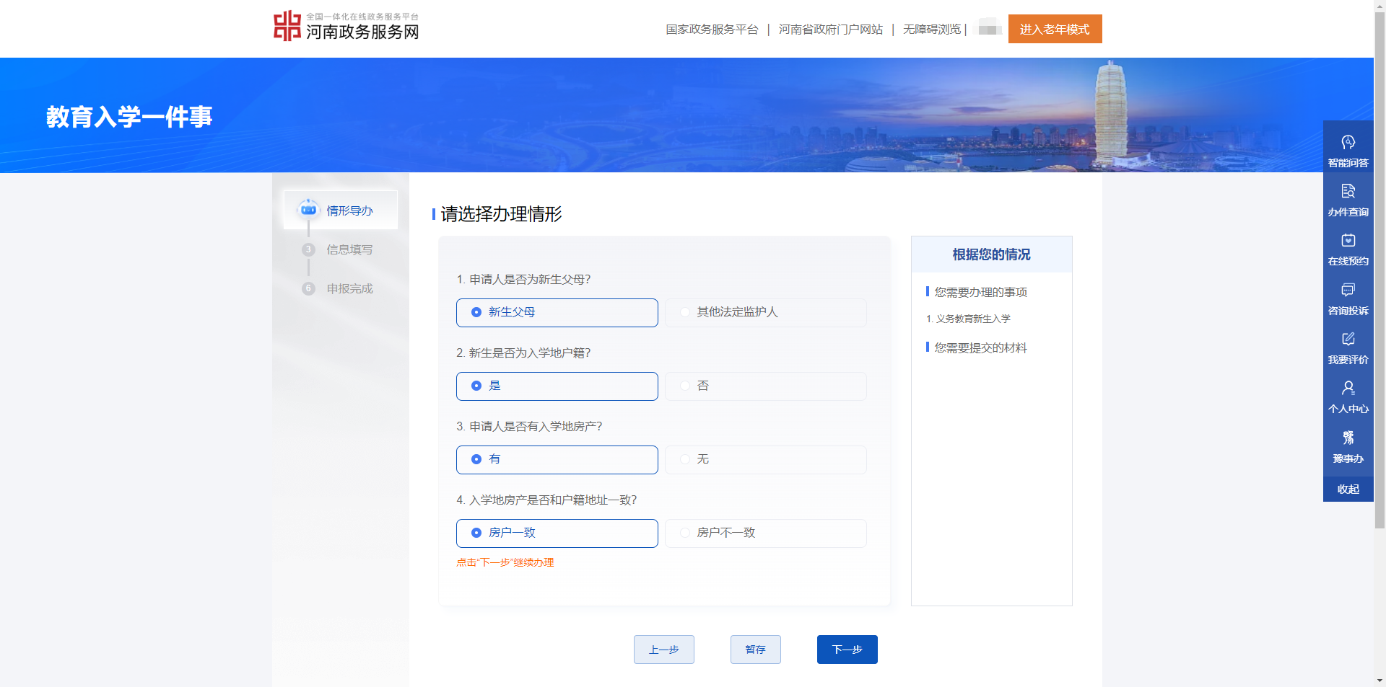
在“情形导办”页面，根据自身实际情况进行选择，点击“下一步”按钮。

Slide 27
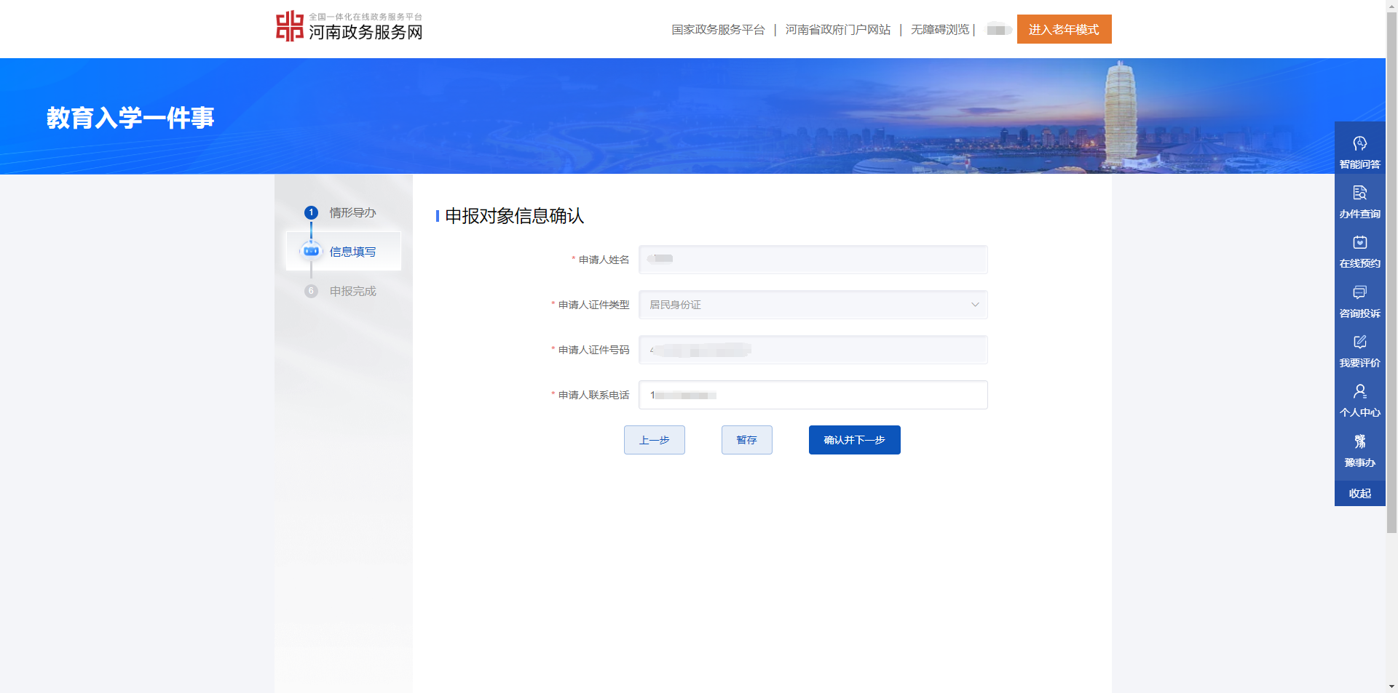
在“申报对象信息确认”页面，检查自己注册账号时提供的信息，点击“确认并下一步”按钮。

Slide 28
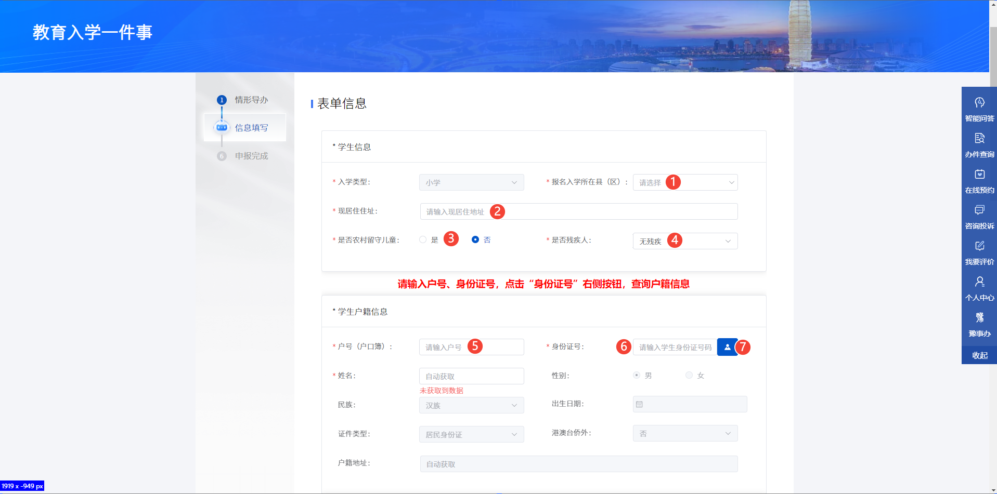
1、首先填写学生信息，按顺序填写表单内容。
2、填写“户号（户口簿）”和“身份证号”后，点击右侧蓝色按钮，获取学生的户籍信息。
注意：同一学生信息禁止重复申报，请不要多人同时申报或多次申报。

Slide 29
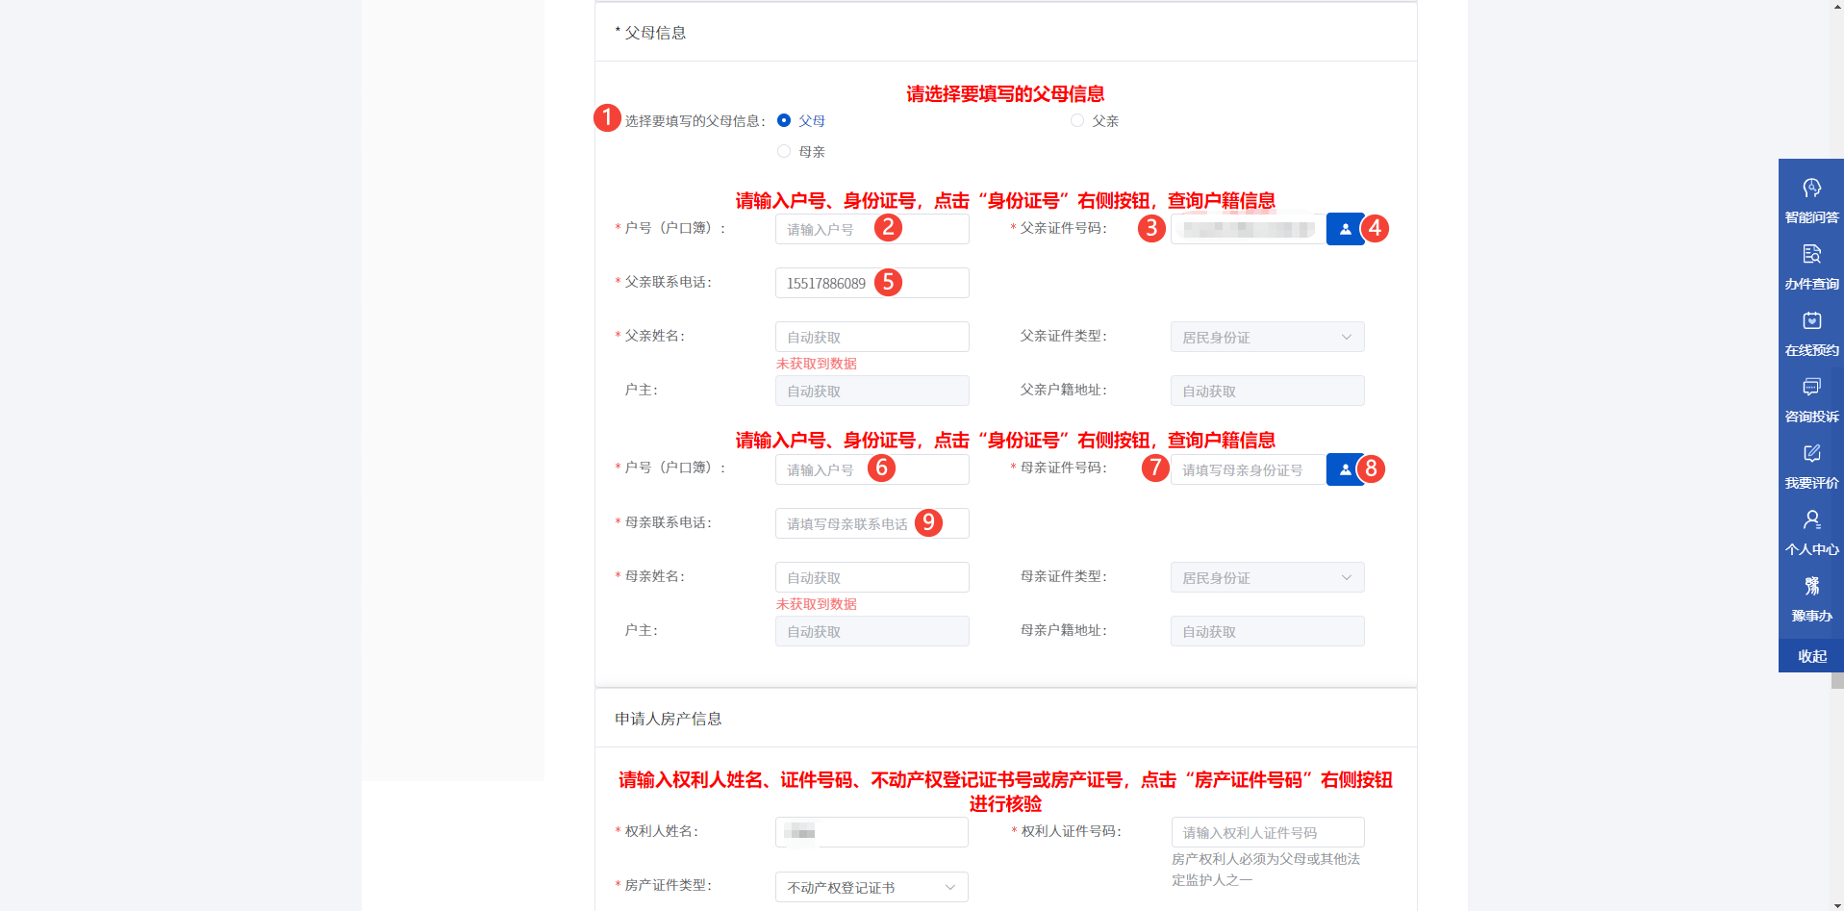
1、选择要填写的父母信息，至少填写一方。
2、填写“户号（户口簿）”和“身份证号”后，点击右侧蓝色按钮，获取父母的户籍信息。

Slide 30
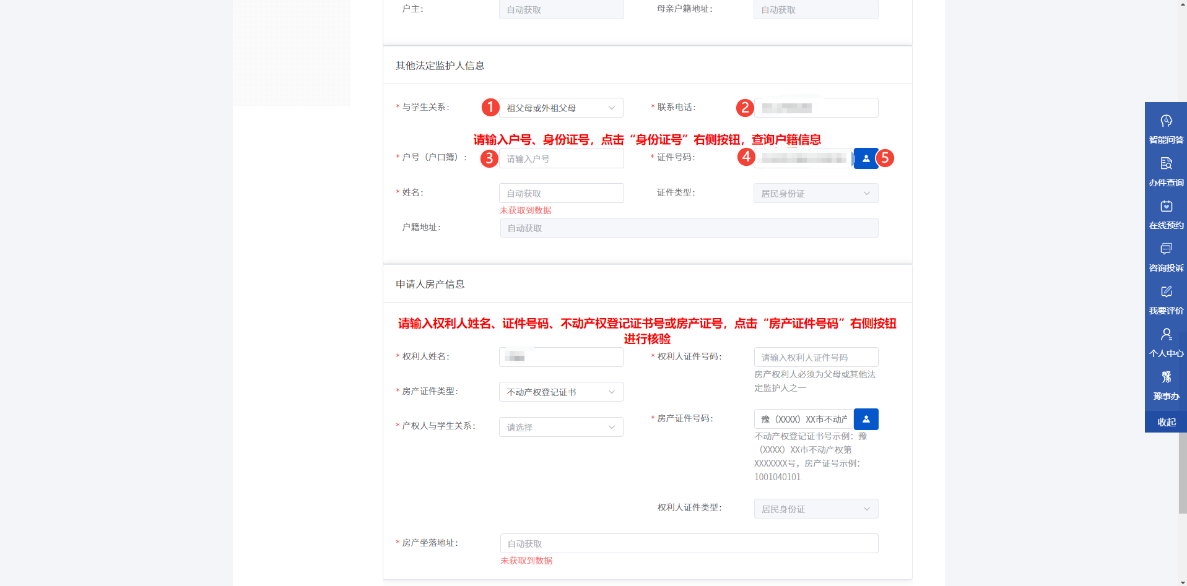
1、若申请人是父母以外的其他法定监护人，请填写相关信息。
2、填写“户号（户口簿）”和“身份证号”后，点击右侧蓝色按钮，获取“其他法定监护人”的户籍信息。

Slide 31
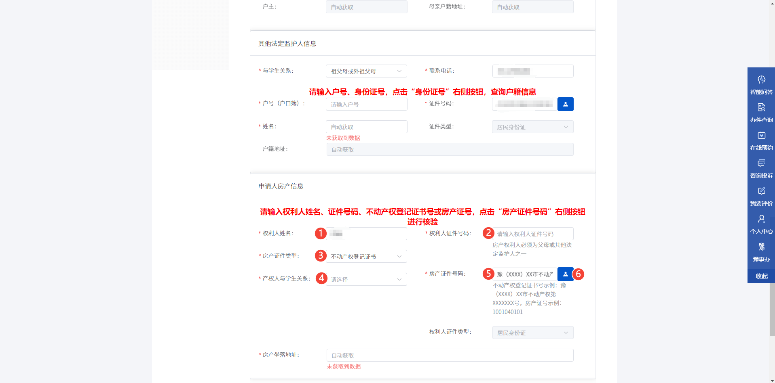
1、若在情形导办页面，选择了申请人有本地房产，请填写以下信息。
2、填写下图“12345”后，点击右侧蓝色按钮，核验房产信息。
注意：房产权利人必须是父母或其他法定监护人之一。

Slide 32
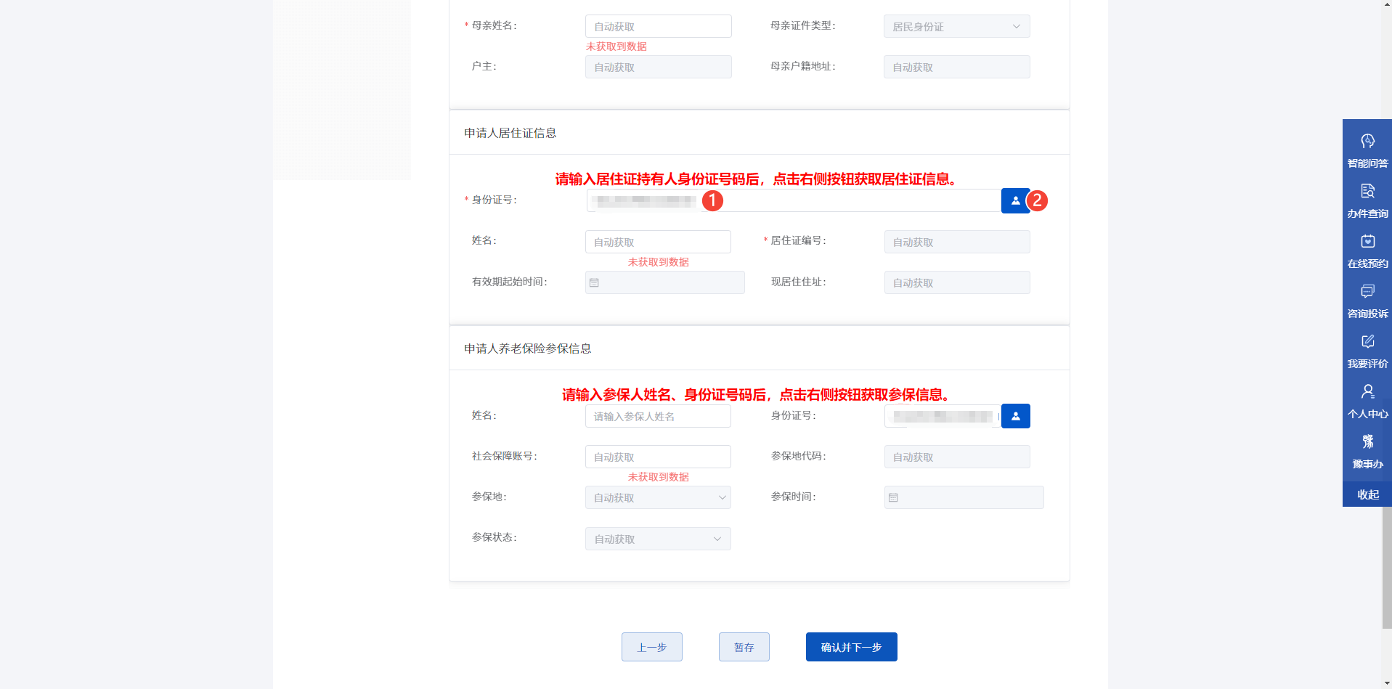
1、若在情形导办页面，选择了申请人有本地居住证，请填写以下信息。
2、填写“身份证号”后，点击右侧蓝色按钮，核验居住证信息。
注意：居住证持有人必须是父母或其他法定监护人之一。

Slide 33
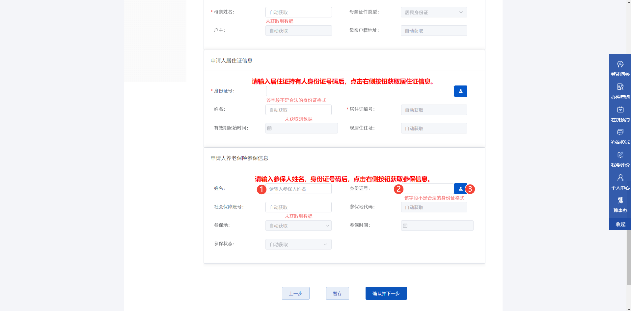
1、申请人养老保险参保信息为非必填项。
2、填写“姓名”“身份证号”后，点击右侧蓝色按钮，核验申请人参保信息。
注意：参保人必须是父母或其他法定监护人之一。

Slide 34
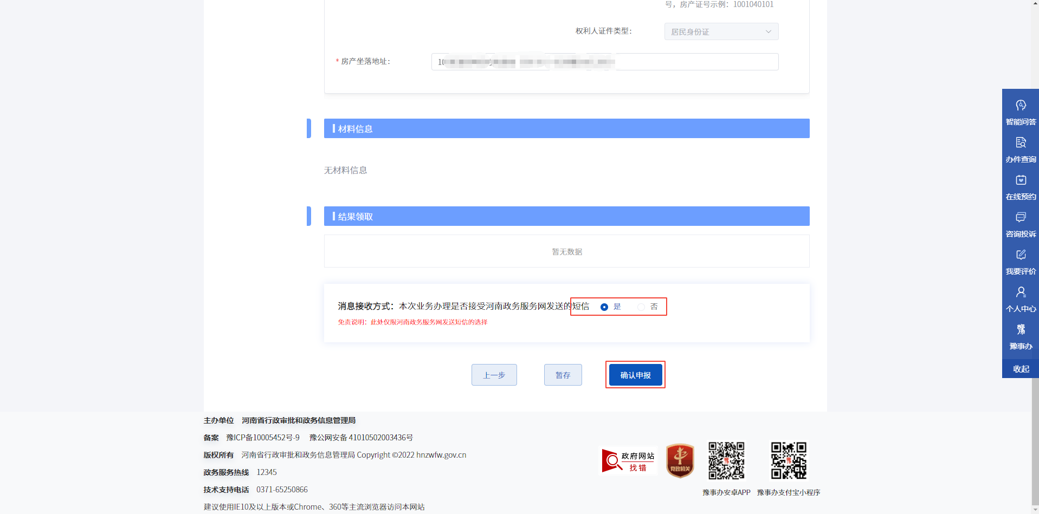
1、表单填写完毕后，点击“确认并下一步”进入信息确认页面。
2、选择是否接收短信提醒。
3、点击“确认申报”，完成申报。

Slide 35
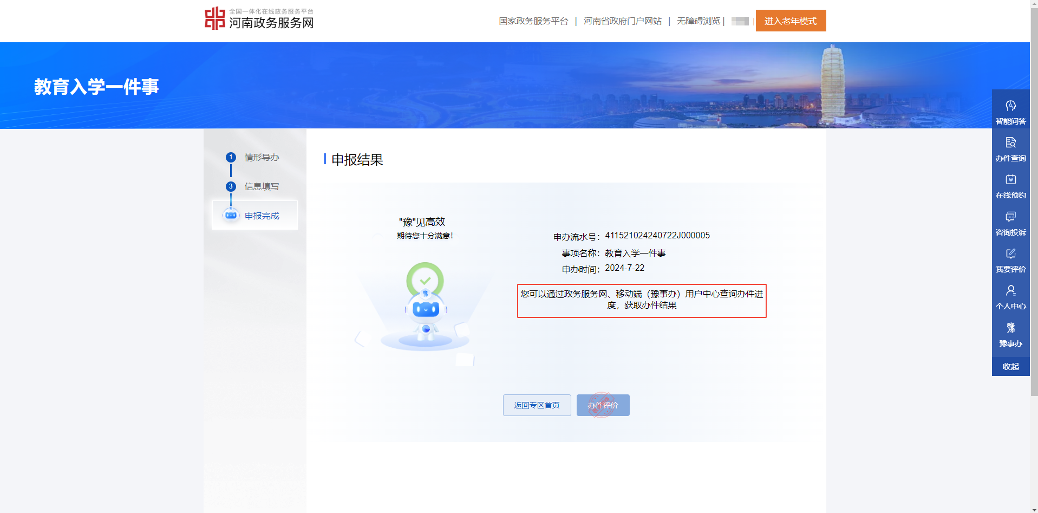
申报完成页面。

Slide 36

查询办件进度。
鼠标移动到用户名上，在弹出的菜单上选择“个人中心”。

Slide 37
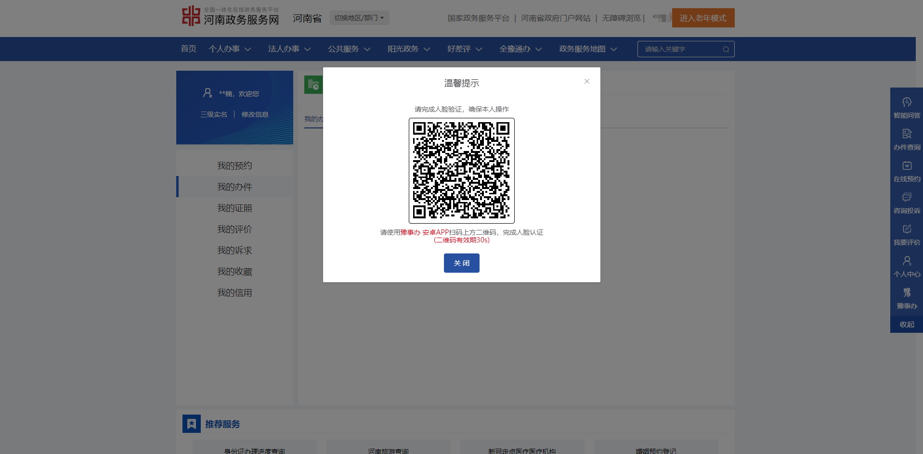
登录“个人中心”需要使用“豫事办APP”扫码后，完成人脸认证。

Slide 38
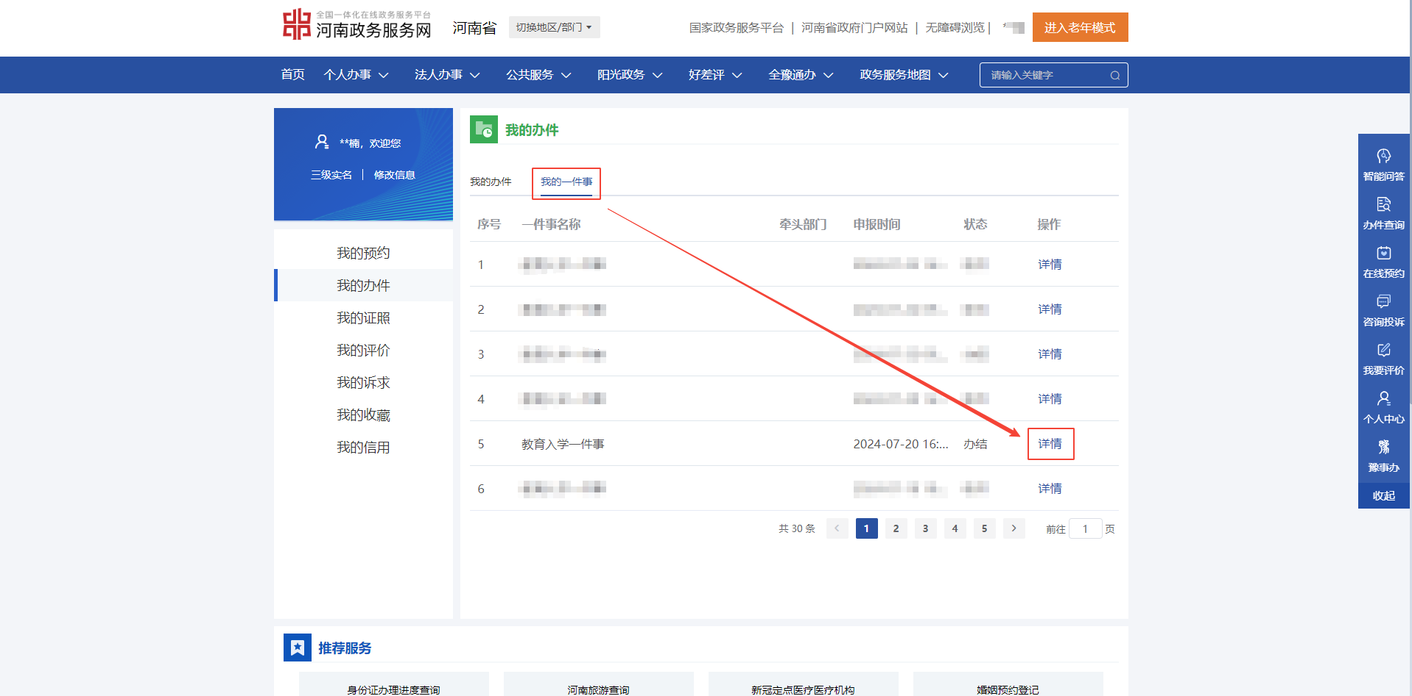
1、点击“我的一件事”，查看办件列表。
2、点击具体办件右侧的“详情”，可查看详细信息。

Slide 39
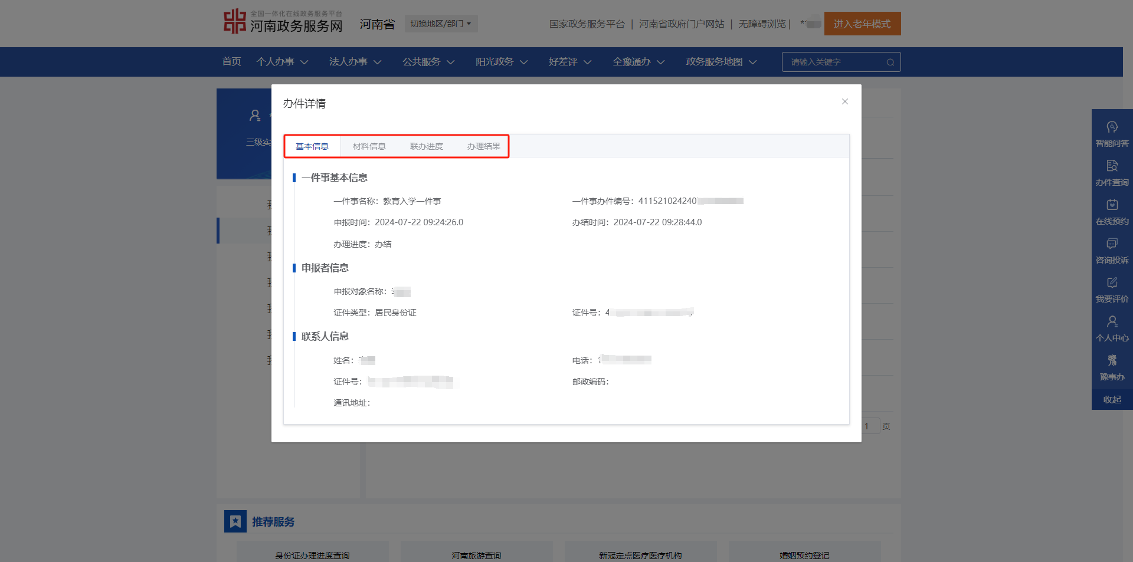
1、办件详情包括：基本信息、材料信息、联办进度、办理结果。

Slide 40
谢谢观看！

